Slide 1


Trabalho Prático nº 2
Diogo Cleto 2019198370
Miguel Pedroso 2019218176
Thomas Fresco 2019219057

Slide 2
Introdução
Atualmente, as variadas fontes de informação possuem uma grande dimensão
Torna-se necessário encontar técnicas de compressão adequadas
Compressão lossy e lossless

Slide 3

Codecs de compressão lossless
RLE
LZ77
Huffman Coding
Códigos Aritméticos
BZIP2

Slide 4
Fatores a considerar na escolha
Eficácia de compressão
Velocidade de compressão e descompressão
Complexidade da compressão
Robustez

Slide 5
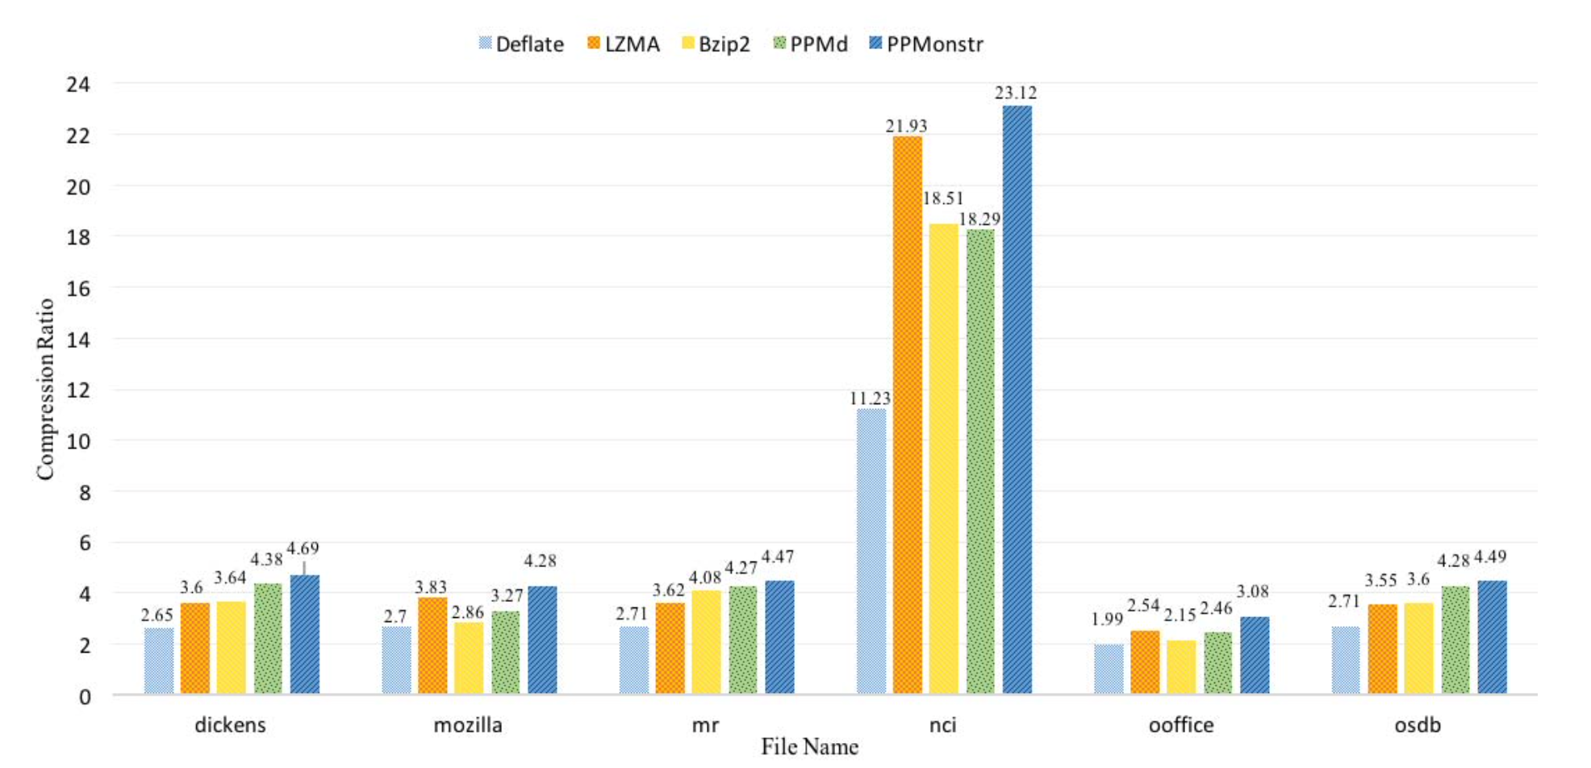
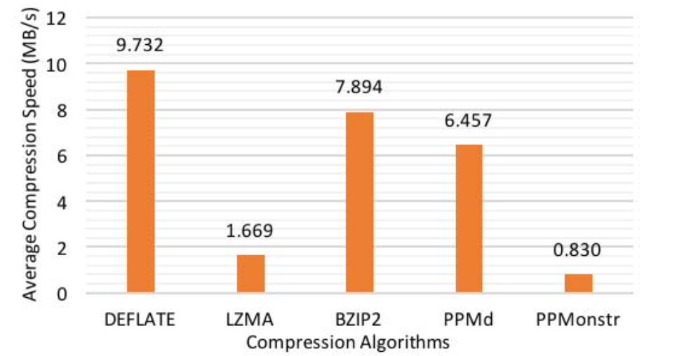
Comparação de diferentes métodos de compressão
Fig. 1- Taxa de compressão
Fig. 2- Velocidade de compressão

Slide 6
BZIP2
Criado em 1996 por Julian Seward
Open Source
RLE
MTF Transform
Huffman Coding

Slide 7
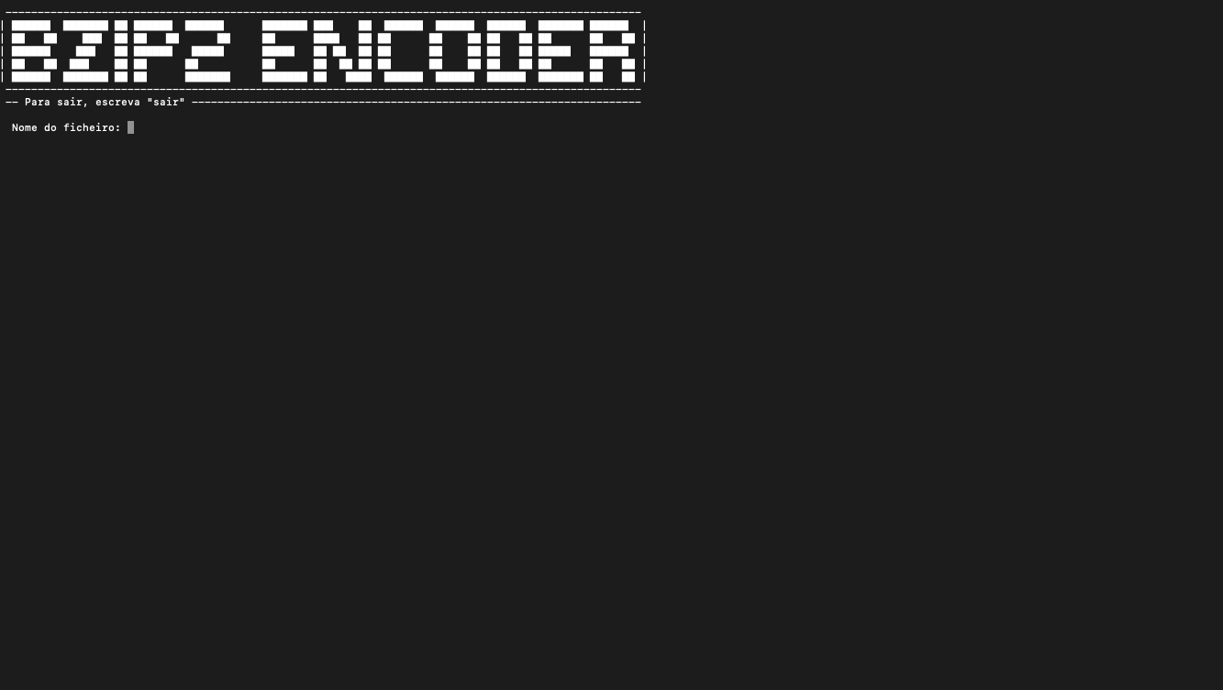
Funcionamento do programa
Colocar na pasta “Original” os ficheiros a comprimir
Em Mac/Linux:
Abrir o terminal
Arrastar “encode.py” para a janela aberta do terminal e pressionar a tecla ”Enter”
Em Windows:
- Clicar com o botão secundário no ficheiro "encode.py"
Selecionar a opção "abrir com" e, de seguida, escolha "Python 3.9”

Slide 8
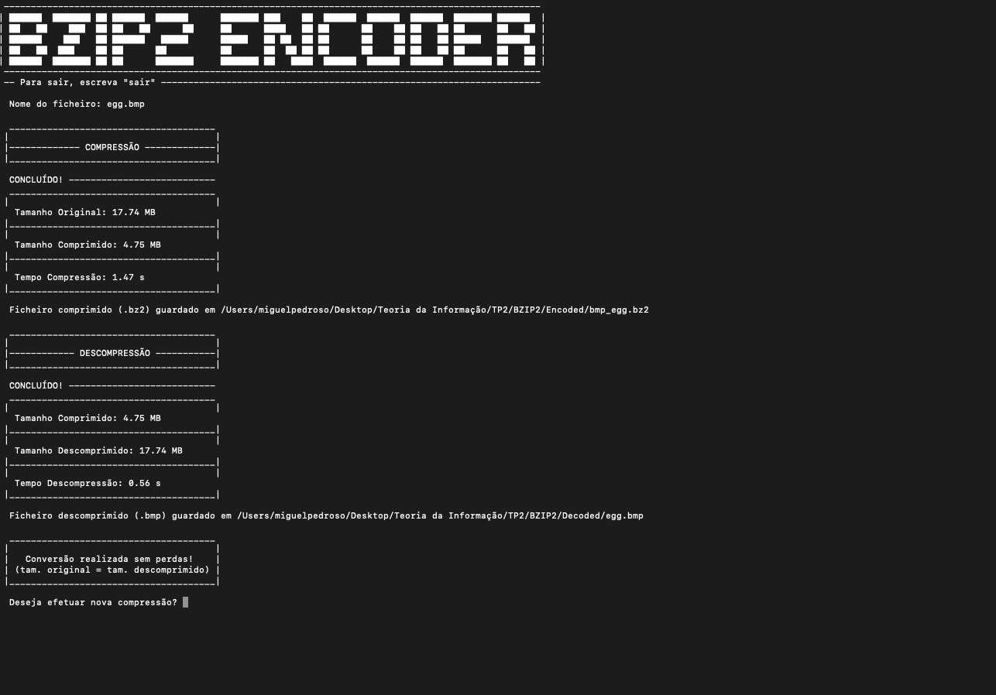
Escrever o nome do ficheiro a comprimir

Slide 9
Resultados da compressão
Nome ficheiro | Tamanho original | Tamanho PNG | Tamanho BZIP2
egg.bmp | 17.75 | 4.63 | 4.75
landscape.bmp | 11.01 | 3.35 | 3.49
pattern.bmp | 48.01 | 2.28 | 1.81
zebra.bmp | 16.74 | 5.47 | 5.63

